Slide 1
계층형 게시판
서비스ICTO/호텔CI/김효진

Slide 2
계층형 게시판?
Thread Board
글이 계층을 이룬다. 즉, 댓글 기능이 있는 게시판.
응답형 게시판, 답변형 게시판으로도 불림.
기본 게시판 테이블 생성 예시:
CREATE TABLE threadboard ( num number(11) NOT NULL primary key, thread number(11) NOT NULL, (일정 값으로 증가하는 값 설정.) depth number(11) NOT NULL default '0', (들여쓰기를 위한 값 설정.) id varchar2(20),
name varchar2(20), email varchar2(30), password varchar2(10), title varchar2(70), comment varchar2, date number(11), );

Slide 3
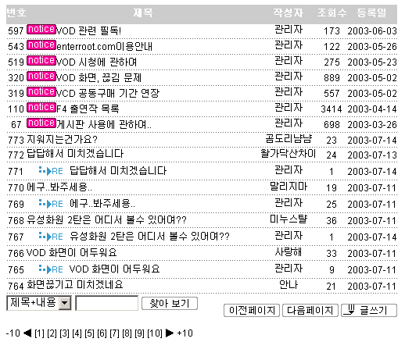
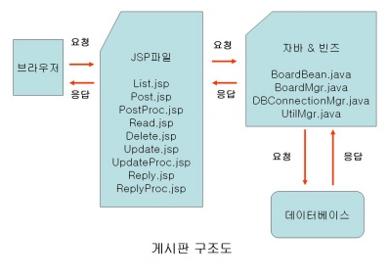
계층형 게시판 화면 예시
댓글 양식 참고.
게시판 번호 방식은
고민해 볼 것.
글쓰기, 수정하기, 읽기,
삭제하기, 답변하기 등의
일반적인 기능에서는 모두
SQL을 활용하도록!

Slide 4
게시판 만들기/ 구성
회원가입 및 로그인 페이지
게시물 작성 페이지
게시물 수정 페이지
게시물 목록 페이지
게시물 상세보기 페이지: 수정/삭제/목록 버튼, 댓글 버튼.
고민해 볼 것: 게시물 번호 방식, 페이지 번호 넘기기 등.

Slide 5
게시판 SQL query
drop table board;
create table board
(no number Primary key,
title varchar2(100),
contents varchar2(4000),
writer varchar2(20),
wdate date,
grp number,
seq number,
lvl number);
drop sequence board_no_seq;
create sequence board_no_seq start with 1 increment by 1;
create index board_no_idx on board(no) reverse;
alter table board add constraint board_no_pk primary key (no);
create index board_grp_seq on board(grp desc, seq asc);
alter session set nls_date_format='yyyy-mm-dd hh24:mi:ss';
No : 글 번호 (Primary Key) Title : 글 제목 Grp : 같은 주제를 갖는 게시물의 고유번호.
부모글과 부모글로부터 파생된 모든 자식 글은 같은 번호를 갖도록. Seg : 같은 그룹 내 게시물의 순서 Lvl : 같은 그룹 내 계층

Slide 6
게시판 SQL query
첫번째 게시물 입력 - 새 글 입력
insert into qnaboard values(qnaboard_no_seq.nextval, '안녕하세요', null, '길동', sysdate, qnaboard_no_seq.currval, 1, 0);
두번째 게시물 입력 - 새 글 입력
insert into qnaboard values(qnaboard_no_seq.nextval, '날씨가 맑습니다', null, '철수', sysdate, qnaboard_no_seq.currval, 1, 0);
세번째 게시물 입력 - 새 글 입력
insert into qnaboard values(qnaboard_no_seq.nextval, '모임이 있습니다', null, '영희', sysdate, qnaboard_no_seq.currval, 1, 0);
네번째 게시물 입력 - 첫번째 게시물의 답글 답글이 올라오는 경우에는 답글에 부여 할 seq를 먼저 확보.
update qnaboard set seq=seq+1 where grp=1 and seq>1;
insert into qnaboard values(qnaboard_no_seq.nextval, '반가워요', null, '만수', sysdate, 1, 2, 1);
다섯번째 게시물 입력 - 네번째 게시물의 답글
update qnaboard set seq=seq+1 where grp=1 and seq>2;
insert into qnaboard values(qnaboard_no_seq.nextval, '감사합니다', null, '길동', sysdate, 1, 3, 2);
여섯번째 게시물 입력 - 첫번째 게시물의 두번째 답글
update qnaboard set seq=seq+1n where grp=1 and seq>1;
insert into qnaboard values(qnaboard_no_seq.nextval, '환영합니다', null, '찬호', sysdate, 1, 2, 1);
일곱번째 게시물 입력 - 여섯번째 게시물의 답글
update qnaboard set seq=seq+1 where grp=1 and seq>2;
insert into qnaboard values(qnaboard_no_seq.nextval, '감사합니다', null, '길동', sysdate, 1, 3, 2);

Slide 7
게시판 SQL query
게시판을 검색하는 경우, grp로 내림차순, seq로 오름차순으로 정렬.
select case when lvl=0 then no
when lvl>0 then null end no, rpad('+', lvl, '-')||title title,
writer, wdate from qnaboard order by grp desc, seq;
<<출력한 예시>>
NO TITLE WRITER WDATE
----- -------------------- ---------- -------------------
3 모임이 있습니다 영희 2007-09-15 19:54:00
2 날씨가 맑습니다 철수 2007-09-15 19:53:55
1 안녕하세요 길동 2007-09-15 19:53:50
+환영합니다 찬호 2007-09-15 19:54:21
+-감사합니다 길동 2007-09-15 19:54:26
+반가워요 만수 2007-09-15 19:54:08
+-감사합니다 길동 2007-09-15 19:54:15

